Slide 1
N-Gram及其平滑技术
报告人：李荣陆
E-Mail：lironglu@163.net

Slide 2

相关资料
吴立德等，《大规模中文文本处理》，“稀疏事件的概率估计”，pp.53~62。
翁富良，王野翊，《计算语言学导论》， “概率语法”， pp.116~145。

Slide 3
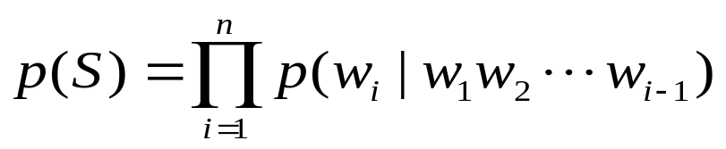

统计语言模型
假设一个句子S可以表示为一个序列S=w₁w₂…w_{n}，语言模型就是要求句子S的概率P(S)：
这个概率的计算量太大，解决问题的方法是将所有历史w₁w₂…w_{i-1}按照某个规则映射到等价类S(w₁w₂…w_{i-1})，等价类的数目远远小于不同历史的数目，即假定：

Slide 4
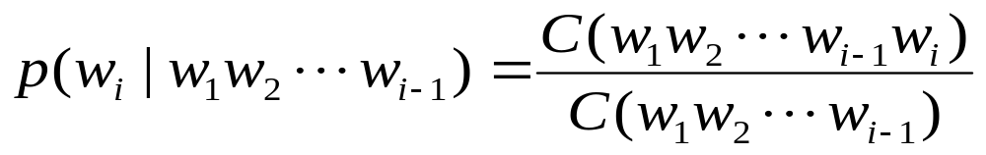
N-Gram模型
当两个历史的最近的N-1个词（或字）相同时，映射两个历史到同一个等价类，在此情况下的模型称之为N-Gram模型。
N-Gram模型被称为一阶马尔科夫链。 N的值不能太大，否则计算仍然太大。
根据最大似然估计，语言模型的参数：
其中，C(w₁w₂…w_{i})表示w₁w₂…w_{i}在训练数据中出现的次数

Slide 5
平滑技术的引入（1）
传统的估计方法对于随机变量£的N次独立观察的样本容量N有如下要求：
N>>K
其中K为随机变量能够取到的值的个数。
实际语言模型中往往无法满足这个要求。
例如：词性标注问题，共有140个可能的标记，考虑当前词前后两个词的影响的三阶模型。
K=140*140*140=2,744,000
给定一个10万词左右的人工标注训练集，即
N=100,00，可见训练数据显得非常不足。

Slide 6
平滑技术的引入（2）
假设k泛指某一事件，N(k)表示事件k观察到的频数，极大似然法使用相对频数作为对事件k的概率估计：
p(k)=N(k)/N
在语言模型中，训练语料中大量的事件N(k)=0，这显然没有反映真实情况。我们把这个问题称为数据稀疏问题。
这种零值的概率估计会导致语言模型算法的失败，例如：概率值作为乘数会使结果为0，而且不能做log运算。

Slide 7

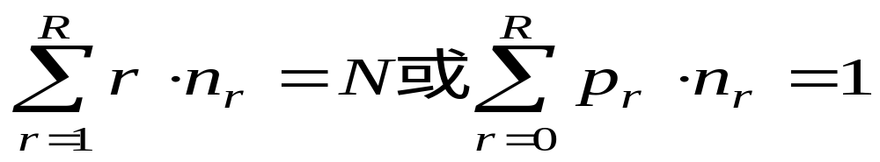
计数等价类
根据对称性原理，事件除了出现次数之外不应具有细节特征，即所有具有相同计数r=N(k)的事件k（事件出现的次数称为事件的计数）应当具有相同的概率估计值，这些计数相同的事件称为计数等价，将它们组成的一个等价类记为计数等价类G_{r}。
对于计数为r的计数等价类，定义n_{r}为等价类中成员的个数，p_{r}为等价类中事件的概率，R是最大可能出现的计数次数，则

Slide 8
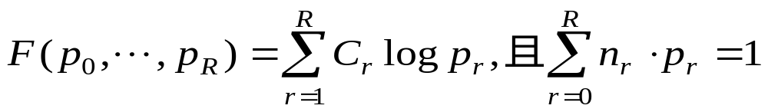
交叉检验（1）
交叉检验就是把训练样本分为m份，其中一份作为保留部分，其余m-1份作为训练部分。训练部分作为训练集估计概率p_{r}，保留部分作为测试集进行测试。
我们使用C_{r}表示保留部分中计数为r的计数等价类的观察个数。对于保留部分使用最大似然法对进行概率p_{r}进行估计，即使对数似然函数最大化：

Slide 9
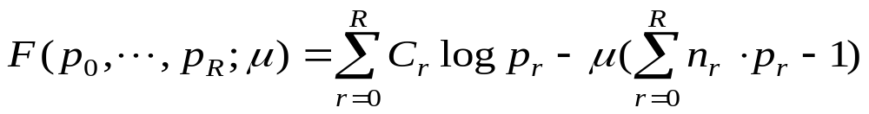
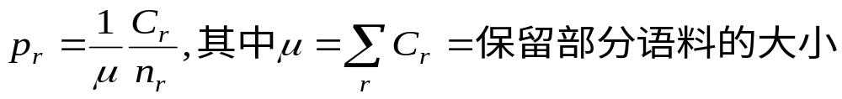

交叉检验（2）
使用拉格朗日乘子解决约束条件下的最大值问题，即：
对p_{r}求偏导，得到交叉检验估计：
如果测试部分也作为保留部分的话，就是典型的极大似然估计：

Slide 10
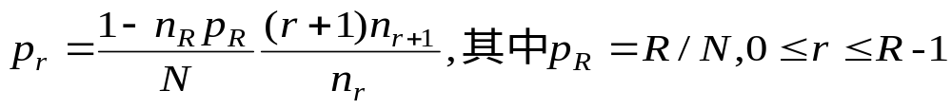
留一估计
留一方法是交叉检验方法的扩展，基本思想是将给定N个样本分为N-1个样本作为训练部分，另外一个样本作为保留部分。这个过程持续N次，使每个样本都被用作过保留样本。
优点：充分利用了给定样本，对于N中的每个观察，留一法都模拟了一遍没有被观察到的情形。
对于留一方法，p_{r}的极大似然估计为：

Slide 11
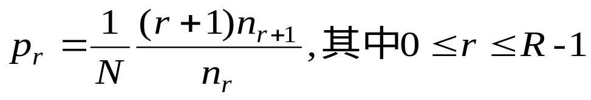
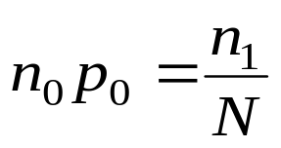
Turing-Good公式
因为n_{R}p_{R}与1相比一般可以忽略，留一估计公式可以近似为：
留一估计可以利用计数r=1的事件来模拟未现事件，对于未现事件有如下估计：
这个公式就是著名的Turing-Good公式。

Slide 12
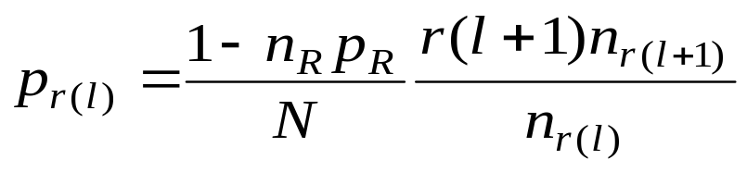
空等价类
留一估计中要求么个n_{r}均不为0，在实际问题中当r=5时，这个要求通常都不能满足，即计数等价类G₁,…,G_{R}中存在空的等价类。这时按照出现次数进行排序：
对应的出现r(l)次的事件的个数记为n_{r(l)}，在进行留一估计时，使用下一个非空的等价类G_{r(l+1)}代替可能为空的等价类G_{r(l)+1}，留一估计公式变为：
式中对空的等价类没有估计概率，因为空等价类并没有对应任何有效事件。

Slide 13
Turing-Good估计的优缺点和适用范围
缺点：( 1 )无法保证概率估计的“有序性”，即出现次数多的事件的概率大于出现次数少的事件的概率。(2)p_{r}与r/N不能很好地近似，好的估计应当保证p_{r}<=r/N。
优点：其它平滑技术的基础。
适用范围：对0<r<6的小计数事件进行估计。

Slide 14
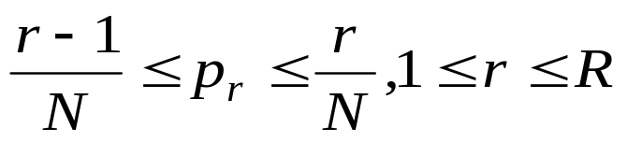
约束留一估计
单调性约束：p_{r-1}<=p_{r}；折扣约束：p<=r/N。
约束留一估计：让计数估计r*=p_{r}•N处于距其最近的绝对频数之间：
在这个约束下，单调性约束自然满足。
计算方法：计算μ时检查每个p_{r}是否满足约束，不然就用约束的上下界进行裁剪，然后重新计算μ，一直迭代下去直到所有p_{r}满足约束。

Slide 15
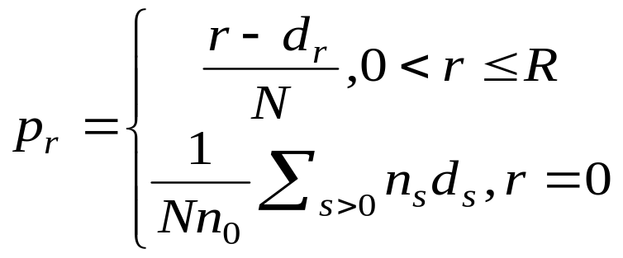
折扣模型
Katz指出Turing-Good公式实质是对模型中观察到的事件进行折扣，将折扣得来的概率摊到所n₀个未现事件中。在这个思想的指导下，估计公式可以下成如下形式：
其中，dr是对计数为r的事件的计数的一个折扣函数。

Slide 16
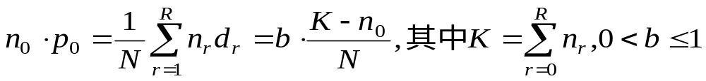
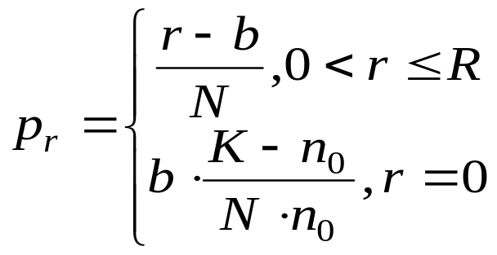
绝对折扣模型
若折扣函数定义为：d_{r}=b，其中b为一个大于0的常数。那么未现事件的总概率为：
对应绝对折扣模型的估计公式为：

Slide 17
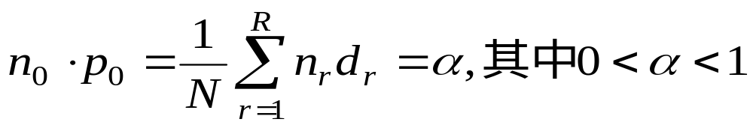
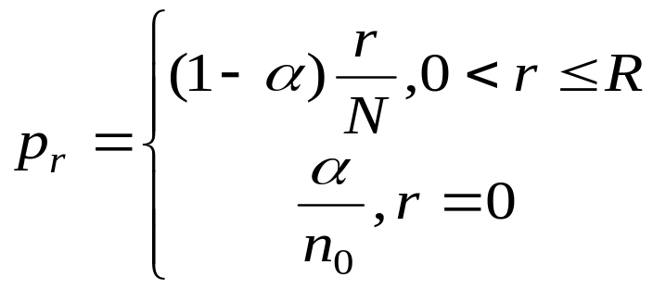
线性折扣模型
若折扣函数定义为：d_{r}=α·r，其中α为一个大于0的常数。那么未现事件的总概率为：
对应线性折扣模型的估计公式为：
若α=n1/N，则n₀p₀=n₁/N，与Turing-Good估计相同。

Slide 18

删除插值法（Deleted Interpolation）
其基本思想是，由于N-Gram比N+1-Gram出现的可能性大的多，所以使用N-Gram估计N+1-Gram的概率，例如trigram的计算公式如下：
其中，
参数λ的确定：将训练数据分为两部分，一部分用于估计f(w_{i}| w₁w₂…w_{i-1})，一部分用于计算参数λ，求使语言模型的困惑度最小的λ。

